Slide 1
物理 · 动量与碰撞
动量 · 冲量 · 动量定理
同样的动量变化，为什么“软一点、慢一点”就更安全？
动量 p
冲量 I
p = m v
I = F Δt
kg·m/s 方向与速度相同
N·s 方向与作用力相同
本课主线：概念 → 定理 → 演示 → 结论
讲解人：____________ 班级：____________ 日期：____________
Notes:
开场提问：为什么安全气囊、跳远沙坑、头盔能保护人？学完动量定理就能回答。本页动画：标题先出现，两张公式卡随后淡入。

Slide 2
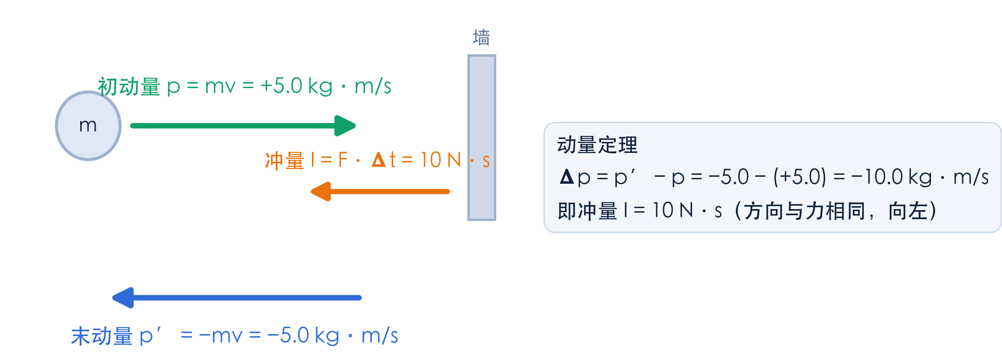
一、动量 p 与冲量 I：都是矢量
先规定正方向，再代入正负号计算
动量 p = m v
冲量 I = F Δt
矢量，方向与 v 相同 ｜ 状态量：v 变则 p 变
矢量，方向与 F 相同 ｜ 过程量：与作用时间挂钩
为什么必须规定正方向？
• 反弹后速度与原来相反，末动量要写成负值。
p = +5.0 kg·m/s → p' = −5.0 kg·m/s
• 1 N·s = 1 kg·m/s，两个单位可以互换。
一句话：
动量看“运动状态”，冲量看“力用了多久”。
2 / 5
Notes:
强调二者都是矢量：动量描述状态，冲量描述力的时间累积。动画顺序：标题 → 两个大卡片 → 矢量图 → 底部结论。

Slide 3
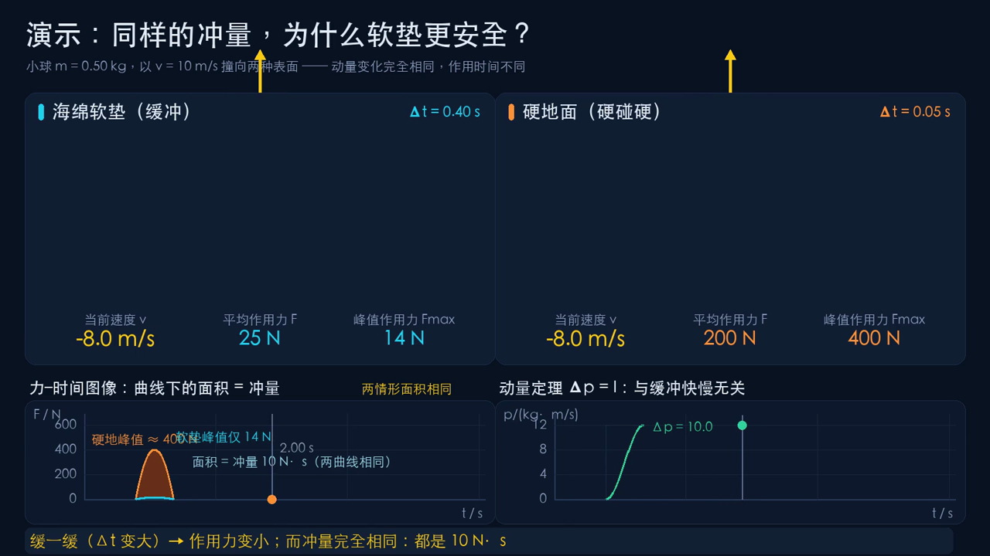
二、动量定理：冲量等于动量变化量
演示：同样的冲量，为什么软垫更安全？
定理表达式
I合 = Δp = p' − p
即 F Δt = m v' − m v
一句话记住
同样的 Δp：
Δt 拉长 n 倍，平均力降到 1/n。
这就是缓冲。
▶ 放映时点击画面播放演示（也可用外部播放器打开 mp4）
例题（与演示数据相同）
m = 0.50 kg，v = 10 m/s 撞墙后以 10 m/s 弹回：
Δp = 0.5×(−10) − 0.5×(+10) = −10 kg·m/s，故 I = 10 N·s
硬地 Δt = 0.05 s → 平均力 200 N
软垫 Δt = 0.40 s → 平均力 25 N
3 / 5
Notes:
演示视频：同样的冲量，软垫把作用时间拉长，作用力被“摊薄”。放映时点击画面播放（内嵌 mp4）。动画顺序：标题 → 视频卡 → 推导卡 → 结论卡 → 例题。

Slide 4
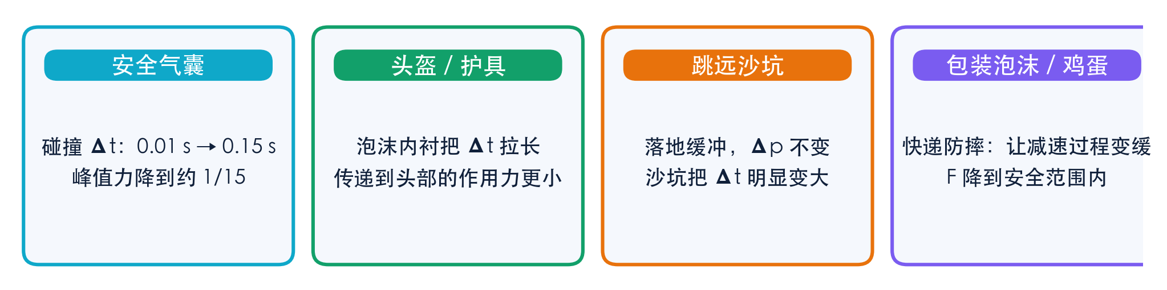
三、缓冲为什么有效：Δt 越大，力越小
Δp 由前后速度决定，缓冲只能改变“力的分布”
同样的冲量，不同的“分配方式”
关键公式
硬碰硬：Δt 小 → 力又高又尖 ｜ 缓冲：Δt 大 → 力又低又平
平均力 F = Δp / Δt → Δp 不变时与 Δt 成反比
情形 | 作用时间 Δt | 平均力 | 峰值力 | 冲量 I
硬地面（硬碰硬） | 0.05 s | 200 N | 约 400 N | 10 N·s
海绵软垫（缓冲） | 0.40 s | 25 N | 约 14 N | 10 N·s
生活里都是这个道理
4 / 5
Notes:
对比表数据来自演示：动量变化完全相同，峰值力相差约 25 倍。动画顺序：标题 → 两个说明卡 → 数据表 → 生活应用。

Slide 5
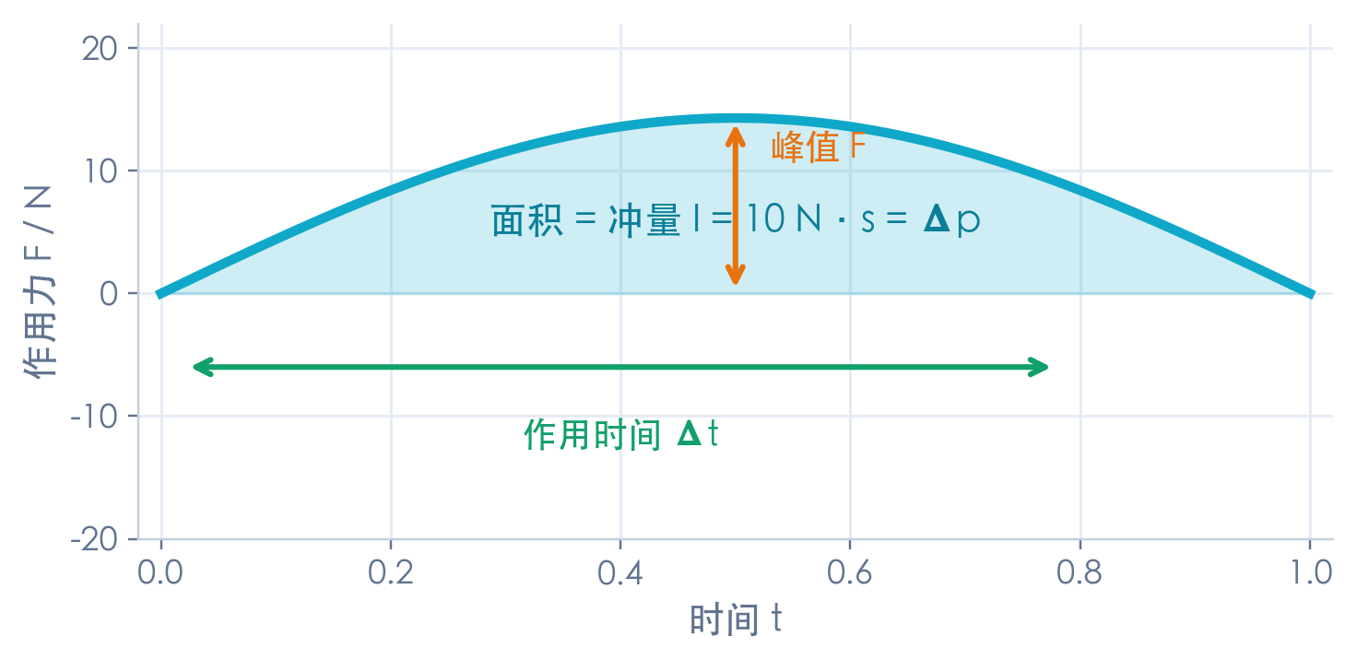
四、小结：三句话记住动量定理
回到开场的问题：安全气囊、沙坑、头盔都在“拉长 Δt”
核心结论
对比与澄清
① 动量 p = m v 与冲量 I = F Δt 都是矢量，方向不能丢。
② 动量定理：I合 = Δp = m v' − m v。
③ 同样的 Δp，Δt 越大则平均力越小 —— 这就是缓冲。
• 冲量由 F 与 Δt 的乘积（曲线下面积）决定，与软硬无关。
• 缓冲不改变 Δp，只改变 F 与 Δt 的搭配。
• 动量是状态量，冲量是过程量，别混用。
易错点
• 速度反向时不要漏掉负号。
• 先规定正方向，再统一代入。
• 冲量单位 N·s 与 kg·m/s 等价。
让作用时间“缓一缓”，力就小下来 —— 这就是气囊、头盔、沙坑的物理。
5 / 5
Notes:
收尾：三句话复述全课，用 F–t 面积回扣动量定理。动画顺序：标题 → 核心结论 → F–t 面积图 → 对比与易错点。

